Slide 1
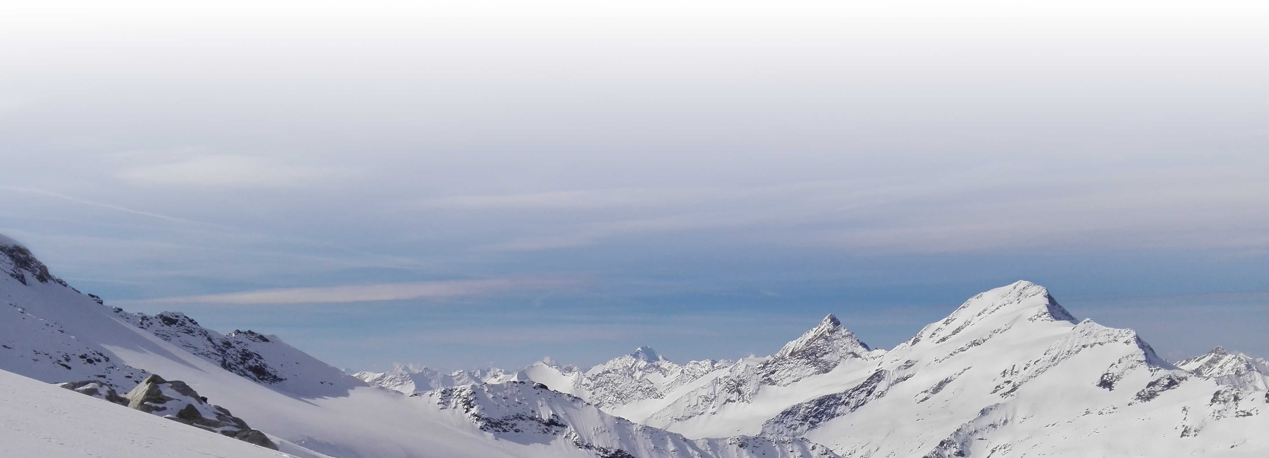
Gletscherwelt
Gletscher, Vegetation und Tierwelt

Slide 2
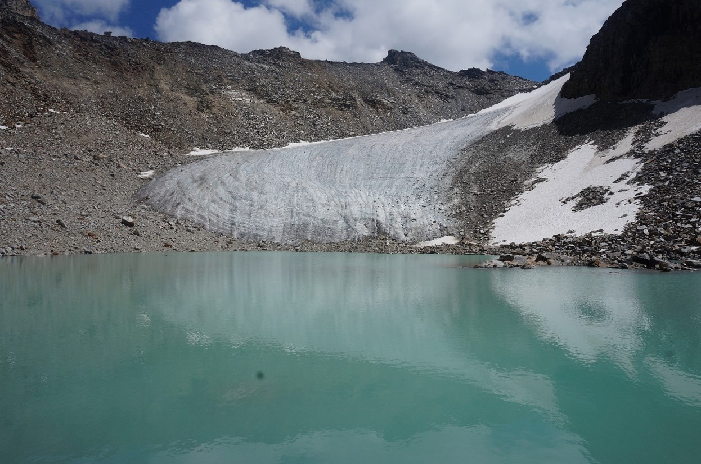
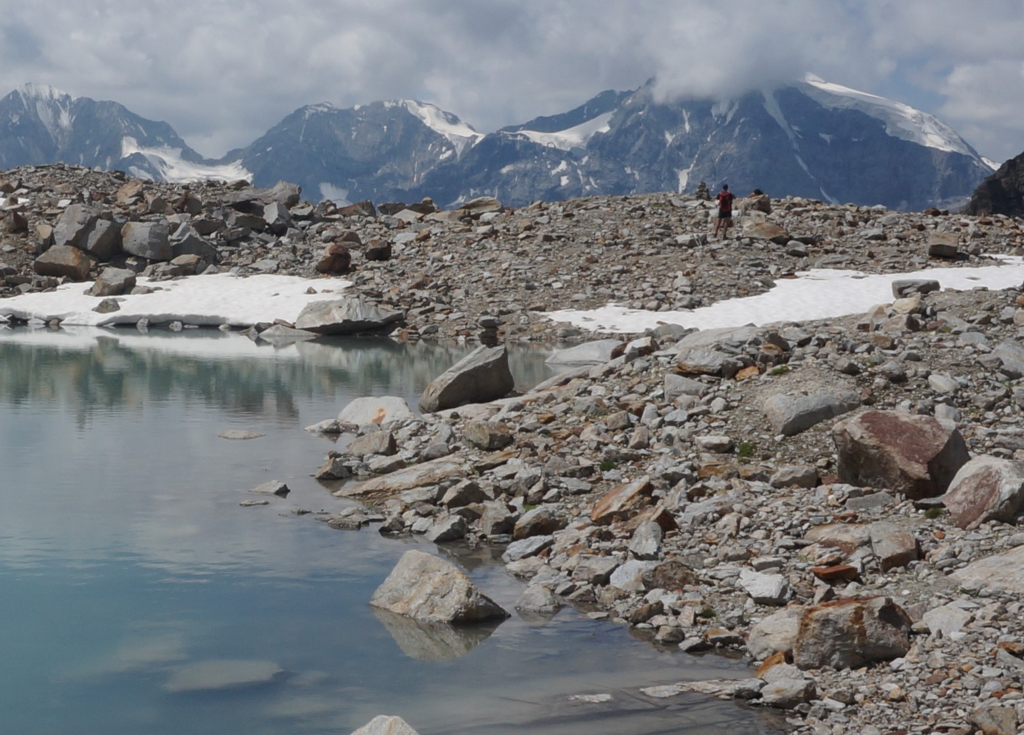
Gletscherzunge
Die Gletscherzunge war früher länger und hinterließ eine Endmoräne, die heute den See staut.

Slide 3
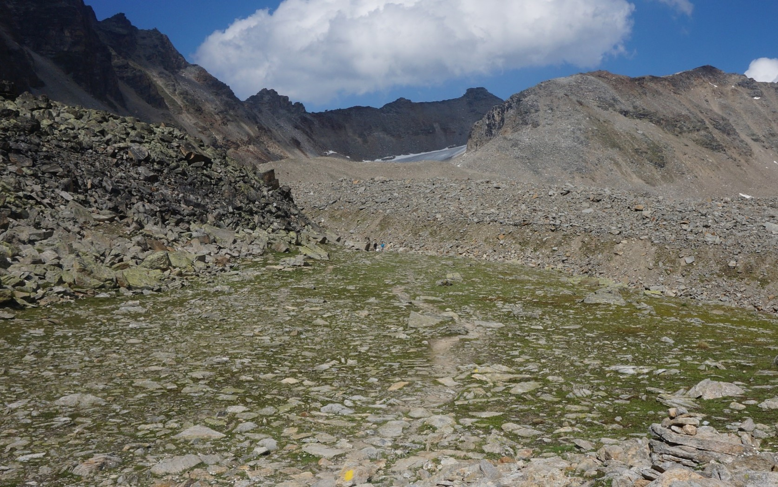
Ufermoränen bzw. Seitenmoränen
Der Gletscher hat sich weit zurückgezogen.
Riesige Ufermoränen wurden vom ehemaligen Gletscher abgelagert.
Beachte die Personen in der Mitte des Bildes als Größenvergleich!

Slide 4
Der Gletscher gleitet über den Felsuntergrund und schleift ihn durch sein Gewicht ab.

Slide 5
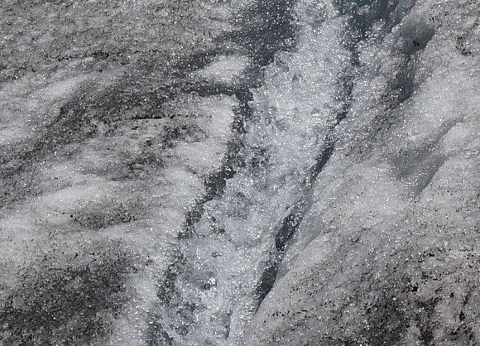
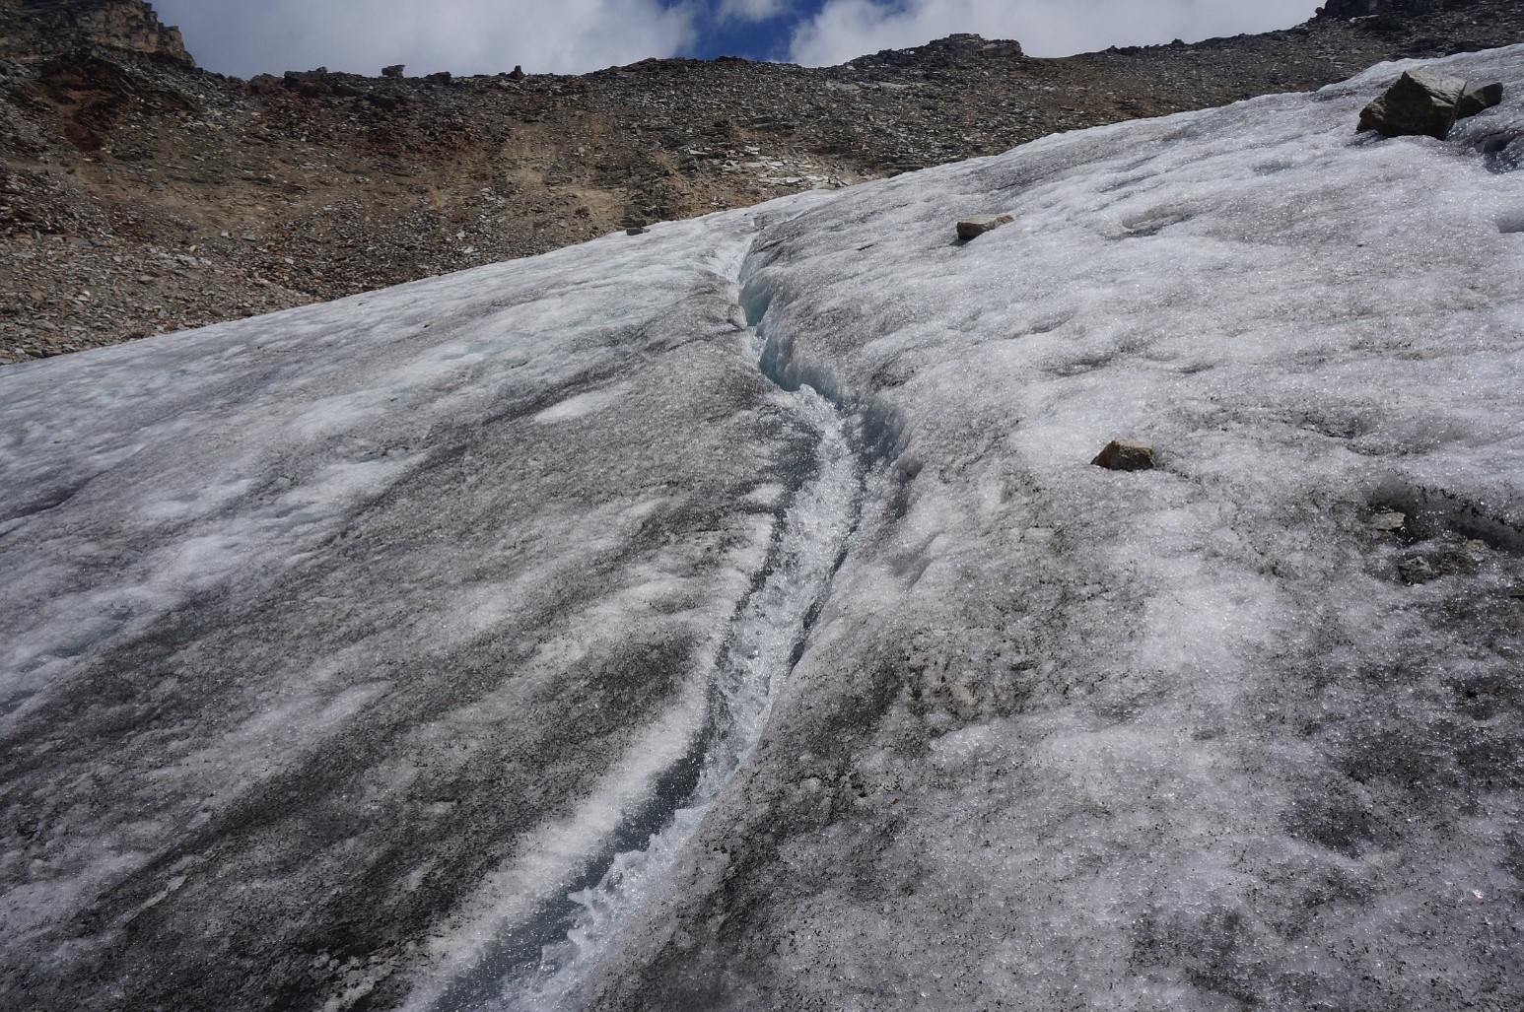
Gletscherbach
Ein Bach gräbt sich in den Gletscher ein.

Slide 6
Gletschermilch
Gletschermilch bezeichnet das grau oder weiß getrübte Abflusswasser eines Gletschers.
Die Trübung entsteht durch den Transport fein zerriebenen Gesteins im Wasser

Slide 7
Gletschermilch - See
Trifft Sonnenlicht auf einem See mit Gletschermilch, werden die blaugrünen Anteile reflektiert.
Der See erscheint türkisfarben.

Slide 8
Gletschertor
Ein Gletschertor kann einstürzen, es sollte daher nicht betreten werden.
Der Gletscher ist teilweise mit Moränenschutt bedeckt.

Slide 9
Gletscherspalten
Die Gletscherfläche ist nach außen gewölbt.
Durch die Dehnung entstehen Spalten.

Slide 10
Schichtung des Gletschers
Im Akkumulationsgebiet (Nährgebiet) entsteht der Gletscher.
Schneeschichten werden alljährlich aufgebaut und bilden später Gletschereis.
Die Schichtung ist in der Spalte sichtbar.

Slide 11
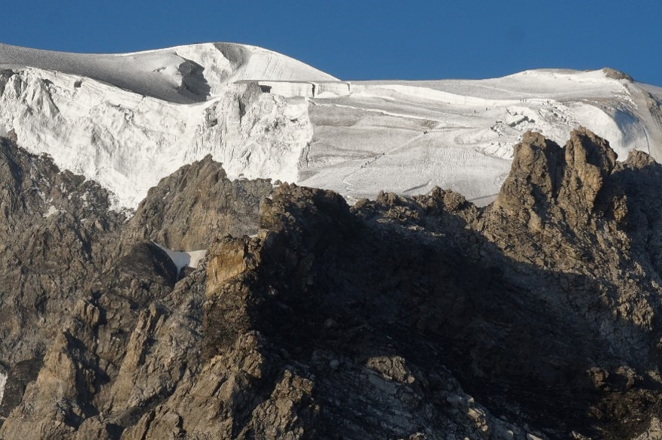
Schichtung des Gletschers am Ortler
Gletscheruntersuchung 2010
Maximale Eisdicke: 75 m
Übergang von Firn zu Eis: in 24 m

Slide 12
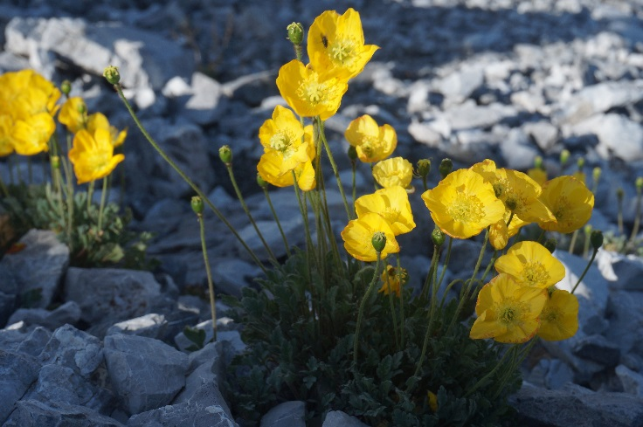
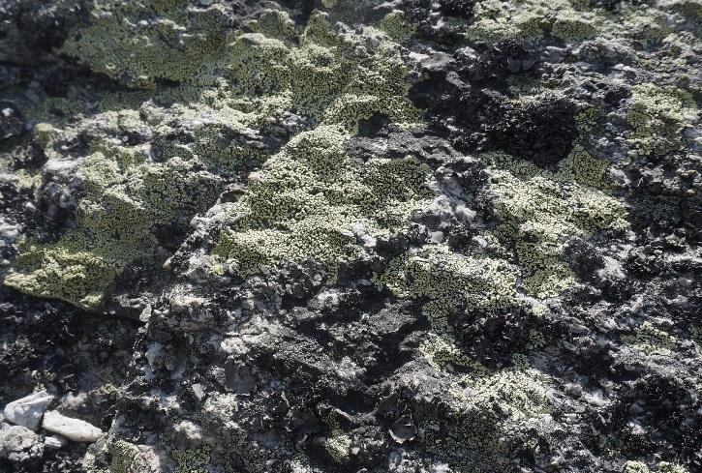
Vegetation in der Gletscherregion

Slide 13
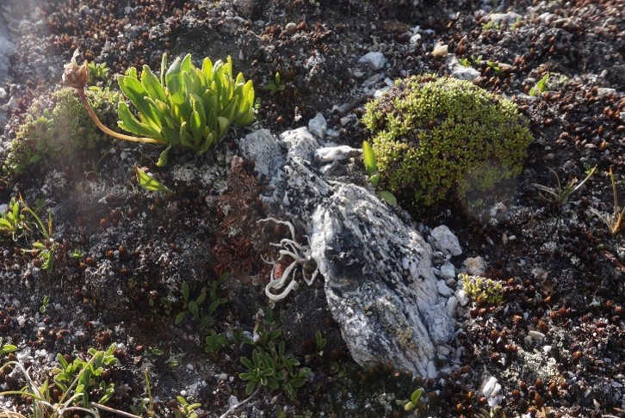
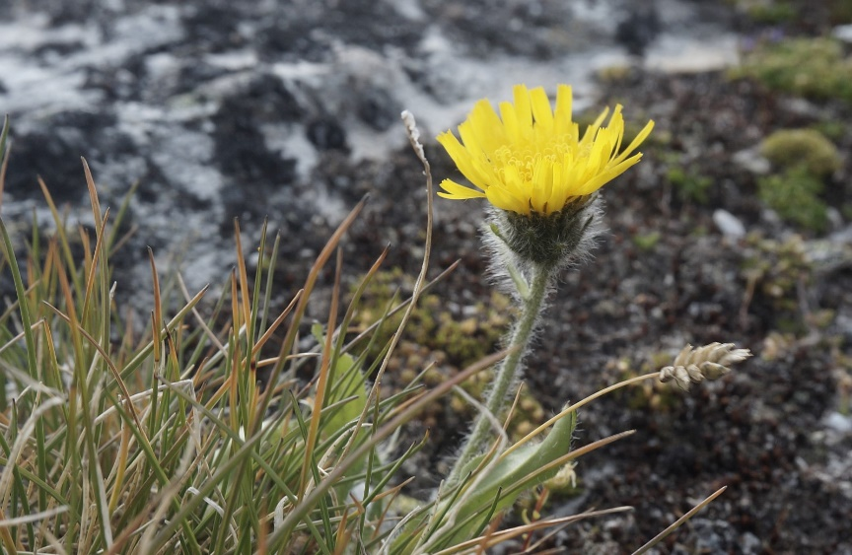
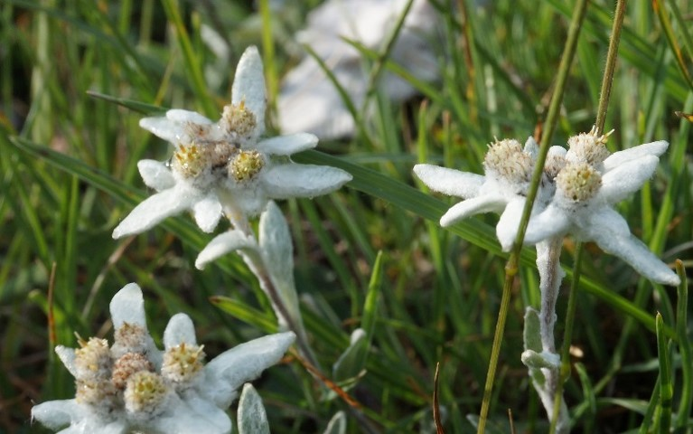
Vegetation in der Gletscherregion

